Slide 1





Uso de la herramienta
Comenzar

Slide 2



Introducción a GIT
Conceptos generales
Git es un sistema de control de versiones distribuido que se diferencia del resto en el modo en que modela sus datos. La mayoría de los demás sistemas almacenan la información como una lista de cambios en los archivos, mientras que Git modela sus datos más como un conjunto de instantáneas de un mini sistema de archivos.

Slide 3
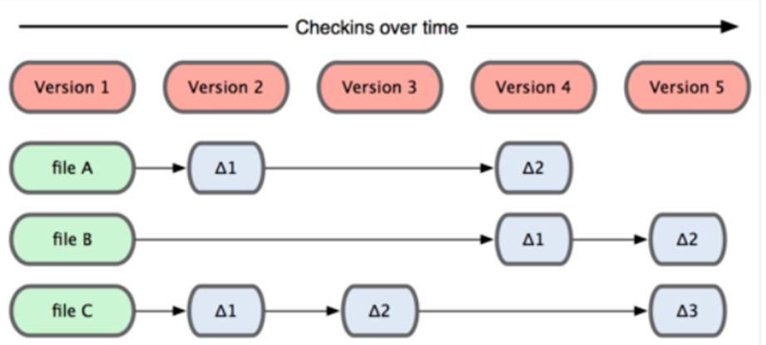
Introducción a GIT
Figura 1. Modelo de datos de los sistemas distribuidos tradicionales. (Universidad de Córdoba, 2015)

Slide 4
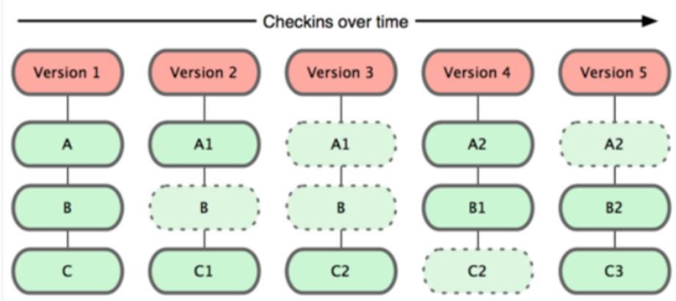
Introducción a GIT
Figura 2. Modelo de datos de Git. (Universidad de Córdoba, 2015)

Slide 5

Los tres estados
Confirmado (committed):
Modificado (modified):
Preparado (staged):
significa que los datos están almacenados de manera segura en tu base de datos local.
significa que has modificado el archivo, pero todavía no lo ha confirmado a tu base de datos.
significa que has marcado un archivo modificado en su versión actual para que vaya en tu próxima confirmación.

Slide 6
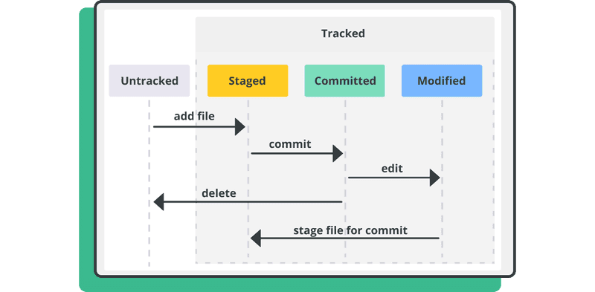
Los tres estados

Slide 7
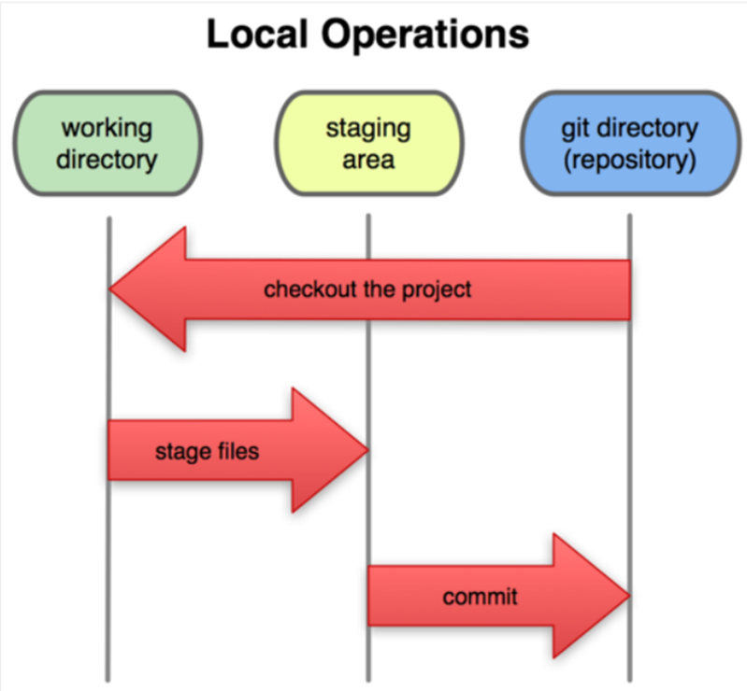
Estaciones de GIT
Directorio de trabajo, área de preparación, y directorio de Git. (Universidad de Córdoba, 2015)

Slide 8



Flujos de Trabajo
Gestor-de-Integraciones
Dictador y Tenientes
Centralizado
Existe un único repositorio o punto central que guarda el código y todo el mundo sincroniza su trabajo con él.
en Git es posible tener un flujo de trabajo donde cada desarrollador tenga acceso de escritura a su propio repositorio público y acceso de lectura a los repositorios de todos los demás.
Se utiliza generalmente en proyectos muy grandes, con cientos de colaboradores. Un ejemplo muy conocido es el del kernel de Linux.

Slide 9

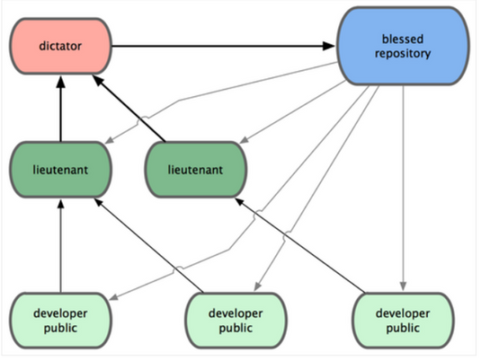
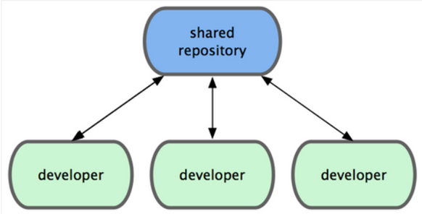
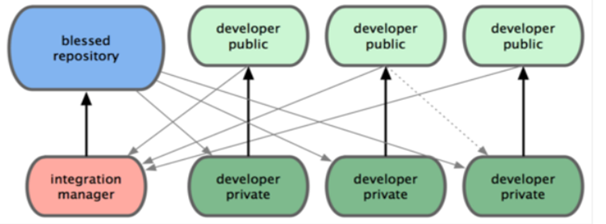
Flujos de trabajo
Centralizado
Gestor-de-Integraciones
Dictador y Tenientes

Slide 10
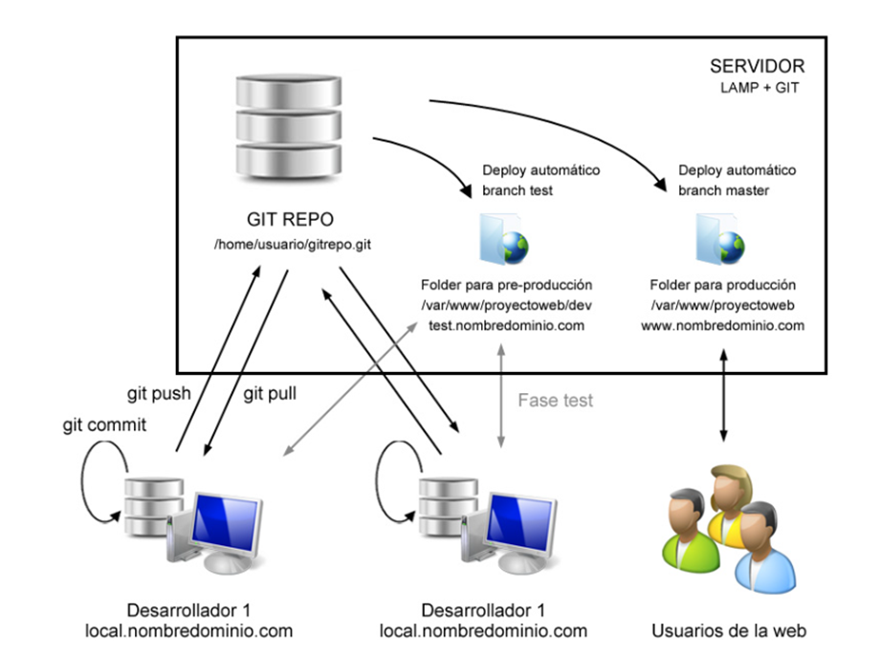
Funcionalidad de la Herramienta GIT:
Su funcionalidad principal se centra en la gestión eficiente del historial de un proyecto, permitiendo la colaboración en equipos, la experimentación segura y la recuperación de versiones anteriores del código.
Git es una herramienta distribuida, lo que significa que cada copia del repositorio en un equipo contiene todo el historial del proyecto. Esto hace que el trabajo en equipo sea más eficiente, ya que no depende de un único servidor central.

Slide 11

Repositorios
Un repositorio en Git es una estructura de datos que almacena todas las versiones de los archivos de un proyecto. Es el lugar donde Git guarda toda la información necesaria para gestionar el historial de cambios y las versiones de los archivos
Hay dos tipos principales de repositorios en Git:
Repositorio Local
Repositorio Remoto

Slide 12
Directorio de Trabajo
El Directorio de Trabajo o Working Directory es la carpeta en tu sistema de archivos donde están ubicados los archivos de tu proyecto en su versión actual.
Este directorio contiene una copia de los archivos que están siendo versionados por Git y es donde trabajas directamente, realizando ediciones, añadiendo nuevos archivos, o eliminando otros.

Slide 13
Directorio de Trabajo
Dentro del directorio de trabajo, hay tres estados clave que un archivo puede tener:
Archivos Modificados (Modified): Son archivos que han sido cambiados en el directorio de trabajo, pero aún no han sido preparados para el commit.
Archivos en Stage (Staged): Son archivos que han sido marcados para ser incluidos en el próximo commit. Esto se realiza utilizando el comando git add. Estos archivos están en una especie de "área de preparación" antes de ser confirmados en el historial de cambios.
Archivos Confirmados (Committed): Son archivos que han sido guardados en el repositorio local. Una vez que un archivo ha sido confirmado (usando el comando git commit), se convierte en parte del historial de versiones del proyecto.

Slide 14
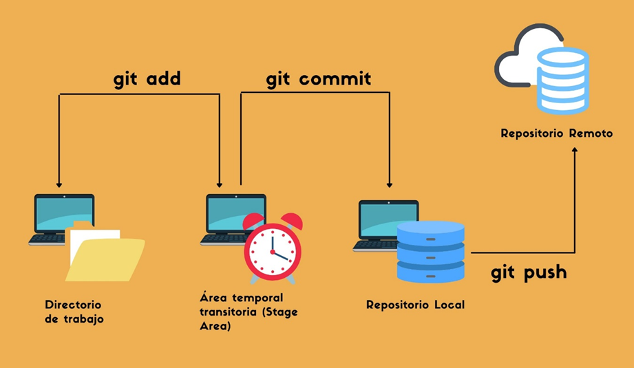
Imagen representativa de Directorio de Trabajo y Repositorios

Slide 15

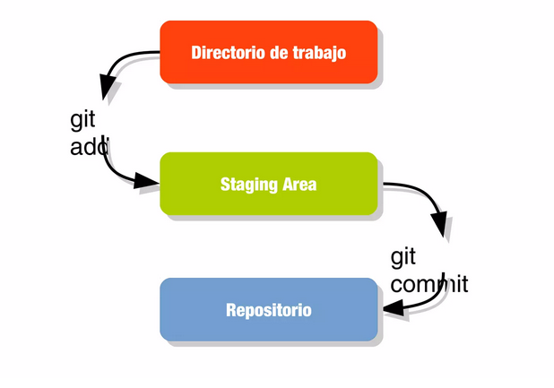
Índice
¿Qué es Staging Area en Git?
El Staging Area de Git, o git staged area, es el lugar en el que se encuentran datos de un proyecto y sus cambios. En esta área puedes asignarle un nombre a una nueva versión y crear una “copia” de cómo quedaría dicha versión en el repositorio en producción.
¿Para qué sirve Staging Area de Git?
La función principal del Index es ser el puente de paso de los cambios realizados en el código de trabajo que se realizan dentro del Working Copy, para luego, por medio del comando git commit, confirmar dichos cambios y pasarlos directamente a tu repositorio local.

Slide 16

Head
Origin
Es simplemente el nombre predeterminado que recibe el repositorio remoto principal contra el que trabajamos.
Main
Existe una rama predeterminada que se crea automáticamente cuando se crea un repositorio que se llama rama main.
Por regla general a main se la considera la rama principal y la raíz de la mayoría de las demás ramas.
Lo más habitual es que para poder mezclar otra rama cualquiera con main haya que pedir permiso y que alguien lo revise todo antes de permitirlo. Es lo que se denomina un "pull request".
El concepto de Head es muy simple: se refiere al commit en el que está tu repositorio posicionado en cada momento.

Slide 17


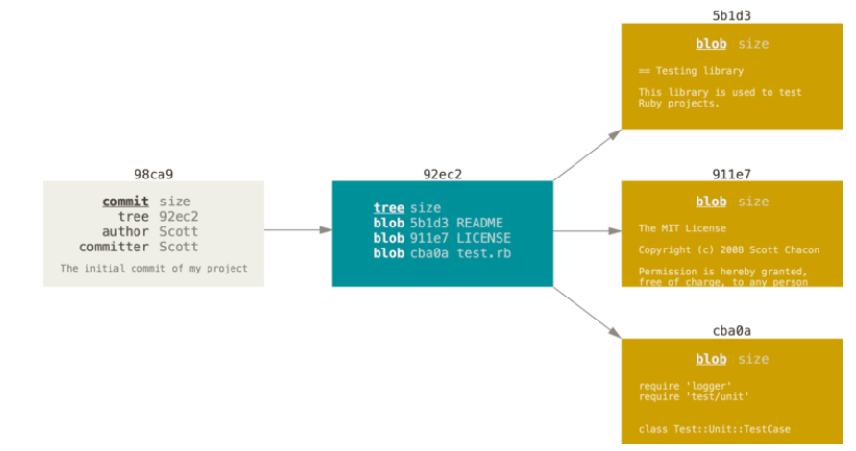
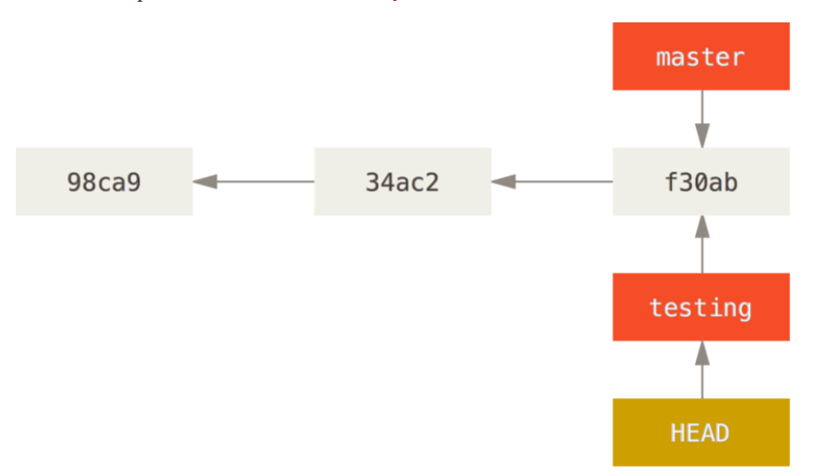
Ramas
Algunas personas resaltan que uno de los puntos más fuertes de Git es su sistema de ramificaciones.
¿Qué es una rama?
Crear y Cambiar de rama
Procedimientos básicos para ramificar y fusionar
Trabajas en un sitio web.
Creas una rama para un nuevo tema sobre el que quieres trabajar.
Realizas algo de trabajo en esa rama.
Recibes una llamada avisándote de un problema crítico que has de resolver
Vuelves a la rama de producción original.
Creas una nueva rama para el problema crítico y lo resuelves trabajando en ella.
Fusionas (merge) esa rama y la envías (push) a la rama de producción.
Vuelves a la rama del tema en que andabas antes de la llamada
Cuando creas una confirmación con el comando git commit, Git realiza sumas de control de cada subdirectorio.
¿Qué sucede cuando creas una nueva rama?
Comandos $gitbranch, $decorate y $git checkout

Slide 18
Commit
¿Qué es un Commit en Git?
Funcionamiento de un Commit
Diferencia en Git commit de SVN commit
Son la base principal del trabajo de Git, ya que es el comando más usado para guardar cualquier cambio en esta herramienta.
Commit en Git se puede entender como un sistema de control de versiones en el cual se crea lo que se entiende como confirmaciones.
Para tener acceso a estas confirmaciones, es necesario el comando git commit .
Esta forma de almacenar las confirmaciones resulta ser opuesta al sistema SVN git commit –amend.
Uno es modelo de aplicaciones centralizadas (SVN), el otro es un modelo de aplicaciones distribuidas (Git).
Esta ventaja del comando git commit o git commit -s resulta en una mayor eficiencia.

Slide 19
Conclusiones

Slide 20


Expositores
Carlos Jaén
David Ortega
Luis Ramírez
Muchas Gracias
+507 61588014
+507 66793944
+ 507 60705346
carlos.jaen3@utp.ac.pa
david.ortega5@utp.ac.pa
luis.ramirez6@utp.ac.pa

